Slide 1
8.5 外部存储器
磁盘
磁带
外存
磁卡
光盘
磁表面存储器是目前使用最为广泛的外部存储器

Slide 2
8.5.1 磁表面存储器存储原理
1. 读写原理
● 存储介质: 磁层（氧化铁微粒、铁镍钴合金）
● 读/写部件: 磁头
I
磁介质
磁介质运动

Slide 3
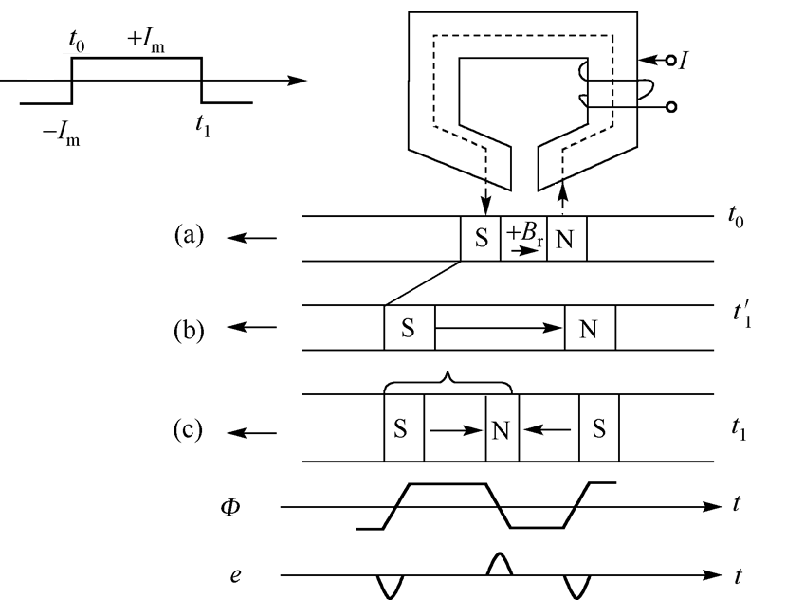
N
S

Slide 4
2、 读/写过程:
(1) 写入
在磁头线圈中加入磁化电流(写电流), 并使磁介质移动, 在磁层上形成连续的小段磁化区域(位单元)。电流大小可以使磁化强度达到饱和。
根据所加电流方向不同, 被磁化的方向也不同, 磁化强度分别用+Br和–Br表示。
被磁化的区域是存储的信息; 用不同磁化方向来表示二进制信息“1”和“0”。

Slide 5
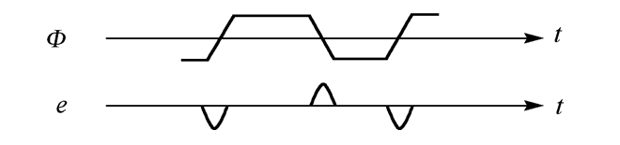
(2) 读出
磁头线圈中不加电流, 磁层移动。当被磁化的记录磁层(位单元)的转变区经过磁头下方时, 在线圈两端产生感应电势。
转变区
感应电势
磁通变化的区域
dΦ
e = –
dt
读出信号

Slide 6
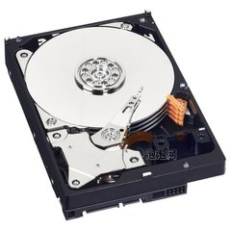
8.5.2 磁盘存储器
1. 组成
磁盘适配器
磁盘控制器
+ 接口
磁盘
盘片、磁头
磁盘驱动器
定位系统、传动系统

Slide 7
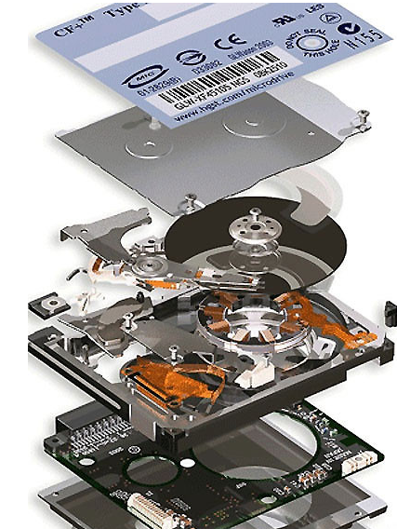
盘片
磁头

Slide 8
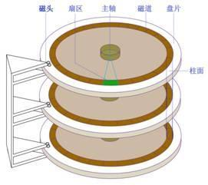
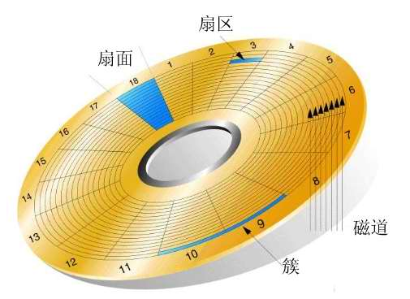
1、 信息分布
盘片:
多片形成盘组, 每片双面记录
磁道:
盘片旋转一周, 磁头的作用区域
道密度:
盘片径向单位距离的磁道数
磁头
扇区
主轴
磁道
盘片
柱面

Slide 9
磁道
盘片旋转一周的磁头作用区,
最外层为0道。
道密度：单位距离的磁道数
扇区
数据块格式:
定长记录:
划分扇区, 每扇区存放一个定长数据块
不定长记录:
数据块号, 无扇区化分，大容量硬盘

Slide 10
圆柱面:
各记录面上相同序号的磁道构成一圆柱面。
(柱面数=道数/面)
对每一个圆柱进行编号, 称为圆柱号

Slide 11
2、 寻址信息
 驱动器号
选择磁盘组
 圆柱面号
选择磁道
 磁 头 号
选择盘面
 扇 区 号
(无扇区划分时—数据块号)
选择起始扇区
 交 换 量
扇区数（数据块数）

Slide 12
8.5.2 光盘存储器的基本原理
光盘存贮器的控制机构与组成部件与磁盘存储器相似, 如:
○ 数据记录格式
○ 寻址操作(寻址过程):
划分光道、扇区、数据块等
不同之处主要在于记录信息的原理:
○ 光学读写头:
产生激光束的半导体激光器
激光束照射光介质(光盘), 留下“凹坑”, 有无“凹坑”分别表示1或0。
如一次性写入型光盘:

Slide 13
写入:
激光照射
记录层与保护膜
反光层
基片
照射后形成凹坑, 表示信息1; 没有激光照射处, 无凹坑, 表示0
读出:
光敏器件
激光照射
反射光
反射光经光敏器件转换为1。没有凹坑, 无反射光, 光敏器件转换为0

Slide 14
